Slide 1
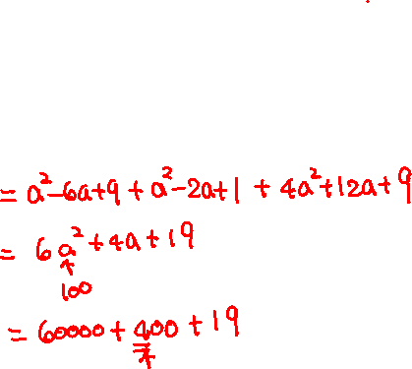
平方和求百位數字
試求 97² + 99² + 203² 之值的百位數字為何?
和(差)的平方公式
(a + b)² = a² + 2ab + b²
(a – b)² = a² – 2ab + b²
學生練習
算式 101² + 102² + 103² + 104² + 105² + 106² 之值的百位數字為何?
(A) 1 (B) 2 (C) 3 (D) 4
解答： (B)
Notes:
我們來看這一題，試求這三個平方數相加之值的百位數字為何?
這三個平方數都不容易算，
看到平方，就想到<動> 平方公式可以幫助我們簡化計算，
所以 97 的平方，就可以寫成 (100 – 3) 的平方，
99 的平方寫成 (100 – 1) 的平方，
203 的平方寫成 (200 + 3) 的平方。
如果直接用公式將它們展開會有一堆 0 ，寫起來很麻煩，
可以觀察到這兩個括號中都有 100，
而 200 是 100 的 2 倍，
我們可以用一個變數 a 來代表這個 100，
那麼，這個式子變成 (a – 3)平方 加上 (a – 1)平方 加 (2a + 3) 的平方。 會比原來這個式子簡潔好寫。
接下來就是利用公式展開了，
會等於 a 平方減 6a 加 9 加上 a 平方減 2a 加 1 再加上
4a 平方 加 12 a 加 9。
同類項合併化簡，會等於 6a平方 加 4a 加 19。
這時將 a 用 100 代換回去，
就等於 100 的平方等於 10000 乘以 6 就是 60000 加上
4 乘以 100 等於 400 再加上 19，
題目要求的是百位數字，顯然的就是這個 4。
這一題並不難，
一般而言，當我們要求一個數的平方時， 要記得利用平方公式 (1) 幫助我們簡化計算。
另外，老師用了一個技巧，將算式中的這些一樣的數字， 用變數(2) 表示他，這樣會讓算式以及計算過程比較簡潔， 這個技巧請要學起來。
學生練習<動>是類似的題目，留給同學練習了。

